Slide 1
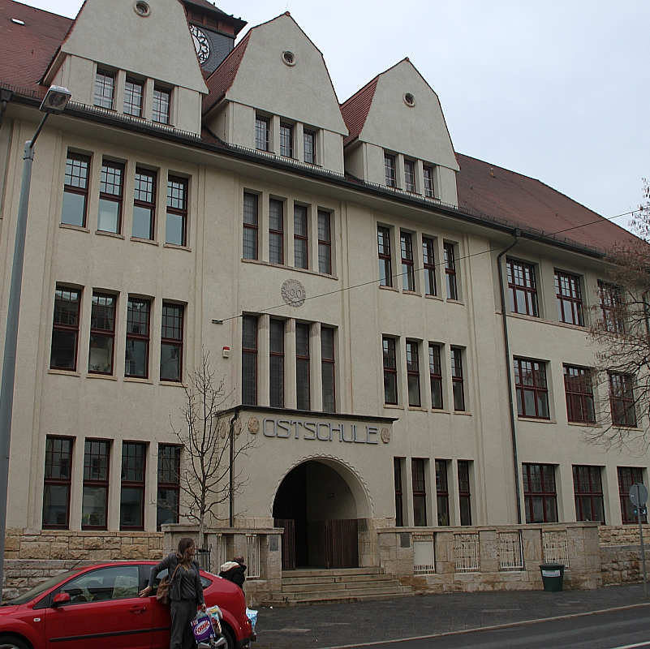
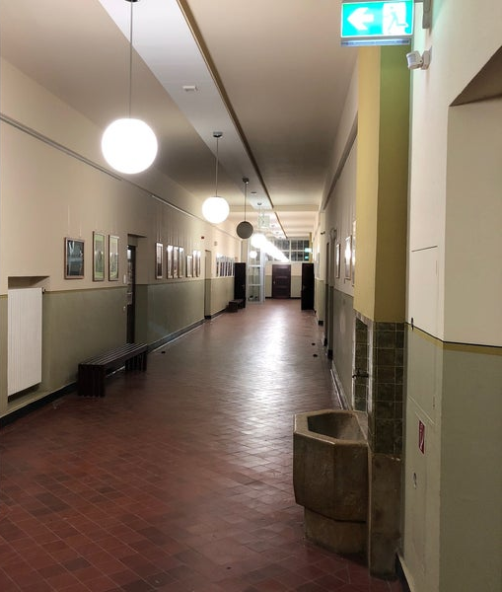
Gymnasiale Oberstufe Angergymnasium 2024

Slide 2
https://www.holbein-gymnasium.de/index.php/schueler/unterricht/stufen/oberstufe

Slide 3
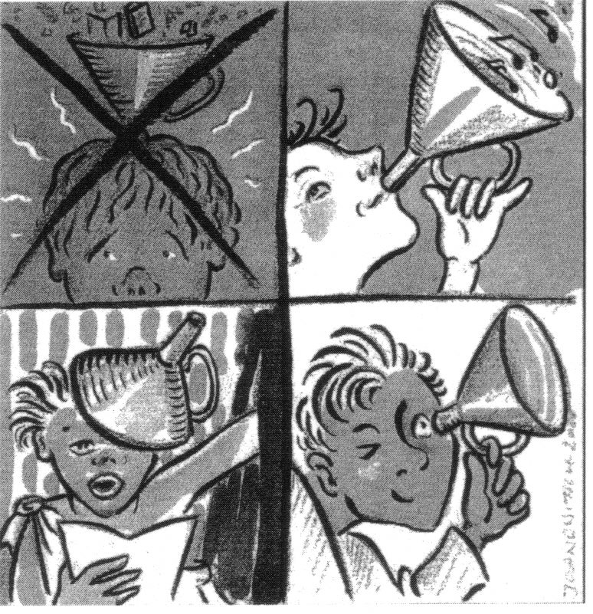
Alte oder neue Methoden – finde deinen eigenen Weg Wissen zu erwerben und zu vernetzen

Slide 4
Gymnasiale Oberstufe in Thüringen

Slide 5
Versetzung von Kl.10 in Kl.11 (§51 u. 68 ThürSchulO)
1. Bestehen der besonderen Leistungsfeststellung (BLF)
📌 schriftl. in De, Ma, NaWi, mdl. in En/Frz 📌 in allen Fächern mindestens Note 4, maximal eine 5 (= bestanden)
📌 bei 2 x 5 bzw. 1x 6 muss innerhalb der BLF-Noten ausgeglichen werden:
→ für je eine 5 eine 2 oder 1 → für 6 zweimal 2 oder einmal 1 Kann der Ausgleich über die BLF-Noten nicht erfolgen, müssen zusätzlich mdl. Prüfungen (1 – 3) in den schriftl. BLF-Fächern absolviert werden (schr. - mdl.: 2 zu 1, d.h. die mdl. Note muss mind. 3 sein, um eine 5 zu verbessern!)

Slide 6
2. Erfüllung der allgemeinen Versetzungsbedingungen 📌 BLF-Noten werden mit Jahresfortgangsnote des jew. Faches 1:1 verrechnet – Ergebnis: Zeugnisnote (Prüfungsnote erscheint nicht auf dem Zeugnis!)
📌 BLF-Note ausschlaggebend bei Bruchwert, in begründeten Ausnahme- fällen ist Jahresfortgangsnote entscheidend
📌 Zeugnisnoten aller Fächer müssen den allg. Versetzungsbedingungen am Gymnasium genügen (§51 ThürSchulO), erst dann Versetzung in Kl.11
Das heißt: Das Bestehen der Prüfungen der BLF bedeutet nicht automatisch die Ver-setzung in Klasse 11!

Slide 7
Einführungsphase Klassenstufe 10
Versetzung
Qualifikationsphase 1 11 Qualifikationsphase 2 12 Halbjahre 11/I, 11/II, 12/I, 12/II
Abiturzulassung
Abiturprüfung am Ende 12/II
Zeitliche Struktur der Oberstufe in Thüringen

Slide 8
beträgt in der Regel 3 Jahre
kann um ein Jahr verlängert werden: • bei Wiederholung der Einführungsphase (Kl.10) wegen Nicht- versetzung • bei freiwilligem Rücktritt am Ende eines Schulhalbjahres • wegen Nichterfüllung der Bedingungen für Zulassung zur Abiturprüfung • bei Nichtbestehen der Abiturprüfung
(auch bei längerfristigem Auslandaufenthalt oder langer Krankheit mgl.)
Verweildauer in der Oberstufe

Slide 9
sprachlich/literarisch/künstlerisch DE / FSP / KU / MU / DG
gesellschaftswissenschaftlich GE / W&R / SK / GEO / REL / ETH
mathematisch/naturwissenschaftlich/technisch MA / BIO / CH / PH / INFO
Aufgabenfelder

Slide 10
Band | Wochenstunden | Fächermöglichkeiten
1 | 5 | DE oder MA*
2 | 4 | EN/FRZ
3 | 4 | BIO/CH/PH
4 | 4 | GE/GEBI/GG/SK/WR
* erstes schriftliches Prüfungsfach
Fächer mit erhöhtem Anforderungsniveau (eA)

Slide 11
Band | Wochenstunden | Fächermöglichkeiten
5 Kernfach! | 3 | de/ma*
6 | 2 | ku / mu
7 | 2 | ev. Rel. / kath. Rel. / eth.
8 | 2 | sp
9 | 3 | frz / la / en
10 | 2 / 3 | bio / ch / ph / info**
11 | 2 3 2/ info 3 | wenn kein GE eA ist ge verbindlich la Anfänger bio / ch / ph / info / sk / gg / ggbi / dg
Fächer mit grundlegendem Anforderungsniveau (gA)

Slide 12
Wahlbogen für die Kursbelegung in der Qualifikationsphase 2023/24 und 2024/25
Schüler (in) ______________________________ jetzige Klasse ________
Kernfächer
Band | Fächergruppe | Wochenstunden | Fächermöglichkeiten
1 | Kernfach | 5 | DE / MA*
2 | FFS | 4 | EN / FRZ
3 | NW | 4 | BIO / CH / PH
4 | GW | 4 | GE / GEBI / GEO / SK / WR

Slide 13
Fächer mit grundlegendem Anforderungsniveau
5 | Kernfach | 3 | de / ma*
6 |  | 2 | ku / mu *
7 |  | 2 | ev. Rel. / kath. Rel. / eth. *
8 |  | 2 | sp
9 | fs | 3 | frz fortgef.*/en. fortgef./la fortgef.
10 | nw/if | 2/3 inf | bio / ch / ph / inf**
11 |  | 2 2/ inf 3 | wenn kein Ge eA ist ge verbindlich bio / ch / ph / inf / dg / gg / ggbi

Slide 14
12 | Seminar-fach | 1,5 epochal
13 | Wahlfach | 2 / 3 | Fach(siehe Band 11) oder sn*; frl
* bitte einzelnes Fach farbig markieren, ** Erst- und Zweitwunsch angeben, Frz - AbiBac Rückgabetermin: ___________________ _________________________ __________ Unterschrift Schüler Unterschrift Sorgeberechtigte Datum

Slide 15
sehr gut | 1⁺(15) | 1 (14) | 1⁻ (13)
gut | 2⁺(12) | 2 (11) | 2⁻ (10)
befriedigend | 3⁺ (9) | 3 (8) | 3⁻ (7)
ausreichend | 4⁺ (6) | 4 (5) | 4⁻ (4)
mangelhaft | 5⁺ (3) | 5 (2) | 5⁻ (1)
ungenügend | 6 (0)
Bewertung

Slide 16
Kursarbeiten (KA): in beiden Kernfächern und anderen eA-Fächern Dauer: bis zu 2, in De/En/Frz bis zu 3 Unterrichtsstunden
größere schriftliche Leistungskontrollen:
in den gA- Fächern Dauer: 45 - 60 min Anzahl: eine Kursarbeit bzw. gr. schr. Lk je Schulhalbjahr
In 12/II kann die Arbeitszeit der Kursarbeiten bis zur Dauer der Abiturarbeitszeit betragen. (keine KA in gA in 12/II)
Leistungsnachweise

Slide 17
Kernfächer/eA-Fächer: eine KA pro Halbjahr (bis zu 90‘, De/FS bis zu 135‘)
mindestens 3 andere Leistungsnachweise Wichtung: Klausur : andere LN
1 : 2
(33,3%) (66,6%)
Leistungsbewertung

Slide 18
gA-Fächer: eine größere schriftliche Leistungskontrolle pro HJ (außer in 12/II, Dauer: bis zu 60‘)
mindestens 3 andere LN (s. eA) - Durchschnittsnote OSL erarbeitet Plan für KA‘s und gr. schriftliche LK‘s für beide Halbjahre
Leistungsbewertung

Slide 19
Fach | 11/I | 11/II | 12/I | 12/II
Ma | 11
En | 12
Ph | 10
Wr | 10
De | 11
ku | 12
Rel | 9
Sp | 13
frz | 10
bio | 12
ge | 10
Halbjahresergebnisse/Zeugnisnoten

Slide 20
Fach | 11/I | 11/II | 12/I | 12/II
Ma | 11 | 12
En | 12 | 12
Ph | 10 | 9
Wr | 10 | 9
De | 11 | 9
ku | 12 | 11
Rel | 9 | 10
Sp | 13 | 12
frz | 10 | 9
bio | 12 | 10
ge | 10 | 10
Halbjahresergebnisse/Zeugnisnoten

Slide 21
Fach | 11/I | 11/II | 12/I | 12/II
Ma | 11 | 12 | 10
En | 12 | 12 | 10
Ph | 10 | 9 | 10
Wr | 10 | 9 | 8
De | 11 | 9 | 8
ku | 12 | 11 | 10
Rel | 9 | 10 | 7
Sp | 13 | 12 | 11
frz | 10 | 9 | 9
bio | 12 | 10 | 12
ge | 10 | 10 | 9
Halbjahresergebnisse/Zeugnisnoten

Slide 22
Fach | 11/I | 11/II | 12/I | 12/II
Ma | 11 | 12 | 10 | 9
En | 12 | 12 | 10 | 10
Ph | 10 | 9 | 10 | 11
Wr | 10 | 9 | 8 | 8
De | 11 | 9 | 8 | 8
ku | 12 | 11 | 10 | 11
Rel | 9 | 10 | 7 | 9
Sp | 13 | 12 | 11 | 11
frz | 10 | 9 | 9 | 9
bio | 12 | 10 | 12 | 13
ge | 10 | 10 | 9 | 9
Halbjahresergebnisse/Zeugnisnoten

Slide 23
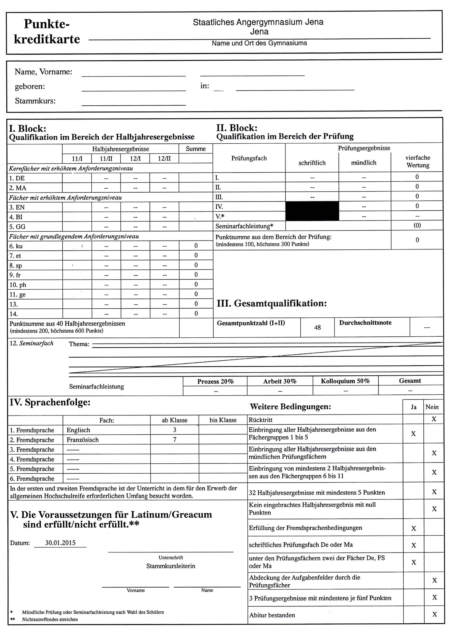
Punktekreditkarte

Slide 24
alle 20 eA-Kursergebnisse DE / MA / EN oder FR / NAWI / GEWI / ma / de Punktwerte werden addiert
Einbringung Kernfächer / eA-Fächer

Slide 25
je Kurs mindestens 2 Ergebnisse einbringen
bei mündlichen Prüfungsfächern alle 4 Ergebnisse
restliche Kurse mit besten Ergebnissen ergänzen
maximal dürfen 8 Kurse unter 5 Punkten sein
zusammen 20 Kursergebnisse
Einbringung gA-Fächer

Slide 26
Seminarfach – Abschluss im Januar 12/II
20% Prozess + 30 % Arbeit + 50% Kolloquium
Bewertung der Seminarleistung

Slide 27
Bewertung (der individuellen Leistung des Schülers) erfolgt nach Abschluss des Kolloquiums in 12/II mit folgender Wichtung:
1. Prozess der Erstellung der Seminarfacharbeit inklusive Vorbereitung des Kolloquiums: 20% 2. Seminarfacharbeit selbst: 30% 3. Kolloquium: 50%
Bewertung der Seminarleistung

Slide 28
bei Wahlfachbelegung können alle 4 oder weniger oder keine Halbjahresergebnisse eingebracht werden
Wahlfach kann kein Prüfungsfach sein
Wahlfach

Slide 29
3 schriftliche Prüfungen Punktwerte werden vierfach gewertet.
2 mündliche Prüfungen oder
eine mündliche Prüfung und Seminarfachleistung Punktwerte werden vierfach gewertet.
Abitur

Slide 30
Qualifikation im Bereich der Halbjahresergebnisse | Qualifikation im Prüfungs-bereich
maximal: 40 x 15P = 600 | maximal: 5 x 15P = 300
minimal: 1/3 von 600 = 200 | minimal: 1/3 von 300 = 100
Gesamtqualifikation

Slide 31
Kern- und eA-Fächer | 207
gA-Fächer | 245
Prüfung | 184 oder 200
Gesamtpunktzahl | 636 oder 652
Durchschnitt | 2,1 oder 2,0
Gesamtqualifikation (Beispiel)

Slide 32
schriftliche Prüfungen nur in Kern- und eA-Fächern möglich
mündliche Prüfungen in fast allen Fächern (außer Sport und neuer Fremdsprache) möglich
mindestens zwei der Fächer DE/MA und Fremdsprache müssen Prüfungsfächer sein
die drei Aufgabenfelder müssen mit mindestens einem Prüfungsfach vertreten sein
Wahl der Prüfungsfächer

Slide 33
1 – Mathe oder Deutsch 2 und 3 aus der Fächergruppe 2 bis 4
4 – aus der Fächergruppe 2 bis 11
5 – Seminarfach oder
5 – aus der Fächergruppe 2 bis 11 außer 8
Prüfungen

Slide 34
Beispiele
DE, FFS, NW, GW/gw frei oder Semi
MA, FFS, NW, GW/gw, frei oder Semi
DE, NW, GW, FFS/ffs frei oder Semi …
Wahlmöglichkeiten der Prüfungsfächer

Slide 35
40 Halbjahresergebnisse müssen mindestens 200 von 600 Punkten ergeben
höchstens 8 Halbjahresergebnisse mit weniger als 5 Punkten
kein Halbjahresergebnis mit 0 Punkten
Ergebnisse der 5 Prüfungen in vierfacher Wertung müssen mindestens 100 von 300 Punkten ergeben
in mindestens 3 der 5 Prüfungsfächer müssen mindestens 5 Punkte erzielt werden
“Hürden“ bis zum Abitur

Slide 36
Schüler, die mindestens zwei HJ in der Qualifikationsphase absolviert haben, aber kein Abitur ablegen (Abbruch, Nichtbe- stehen), können (auf Antrag beim Schulleiter) die Fachhoch-schulreife erwerben, wenn sie bei Einbringen bestimmter Halbjahresergebnisse mindestens 95 P erreichen sowie eine mindestens einjährige berufliche Tätigkeit nachweisen können (z.B. Ausbildung, Praktikum, Jugendfreiwilligendienst)
Schulischer Teil der Fachhochschulreife (§ 82a)

Slide 37
Broschüre TMBJS herunterladbar unter
www.BildungTH.de/publikationen
Gesetze, Schulordnungen und Vorschriften finden Sie unter: https://bildung.thueringen.de/schule/schulwesen/schulrecht
Informationsquelle

Slide 38
Es wird nur Kurse geben, wo 15 Schüler*innen „+“ sich einwählen. Gegebenenfalls kann durch einen Antrag beim Schulamt eine Sondergenehmigung für einen kleineren Kurs erteilt werden.
Wichtig, weil neu!

Slide 39
Ein Wechsel der Kurse nach Beginn des Schuljahres ist nur in gA Fächern und auch nur im Ausnahmefall möglich. Sollte durch einen Wechsel die Mindestteilnehmerzahl unterschrit-ten werden, wird dem Antrag nicht stattgegeben. In eA Fächern kann nach Abgabe des endgültigen Wahl-bogens kein Wechsel mehr erfolgen.
Wichtig, weil neu!

Slide 40
Kommen im 13. Fach nicht die nötigen 15 Schüler*innen zustande, bzw. unterschreitet der Kurs im Verlauf des 1. HJ diese Zahl, wird der Kurs eingestellt.
Wichtig, weil neu!

Slide 41
Termin Abgabe Einwahlbogens
Ende Januar 2024
Informationsquelle

Slide 43
Quellen der Abbildungen
https://blogs.oracle.com/de-cloud/digitales-lernen
https://www.phase-6.de/magazin/rubriken/lerntipps/je-mehr-sinne-desto-hoeher-der-lernerfolg/
https://fastly.4sqi.net/img/general/600x600/54737979_k4DjW0TOZCFiBkwVhDI2R3N0HJqiFKhMBOvNmK-bEZ0.jpgttps://piraten-jena.de/wp-content/uploads/2018/03/Ostschule.jpg

